Slide 1
Nop Platform 2.0
Nop is not Programming
非编程

Slide 2
Nop is not Programming
Nop Platform 是基于可逆计算理论从零开始构建、专为DSL而生的低代码平台。它在理论层面摆脱了穷举法，可以实现组件技术无法达到的软件复用度。
借助于DSL，Nop平台可以直接与GPT对话，成为AI驱动的低代码平台。
https://gitee.com/canonical-entropy/nop-entropy
https://github.com/entropy-cloud/nop-entropy

Slide 3
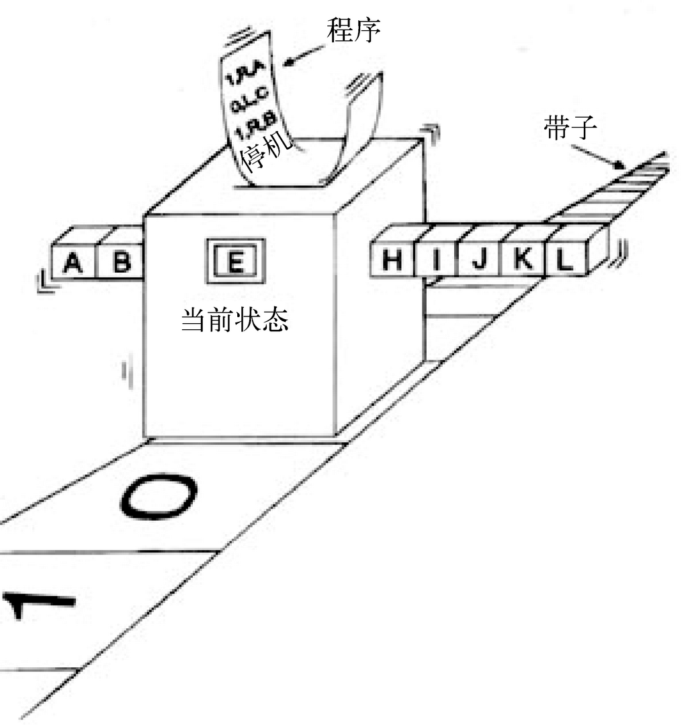
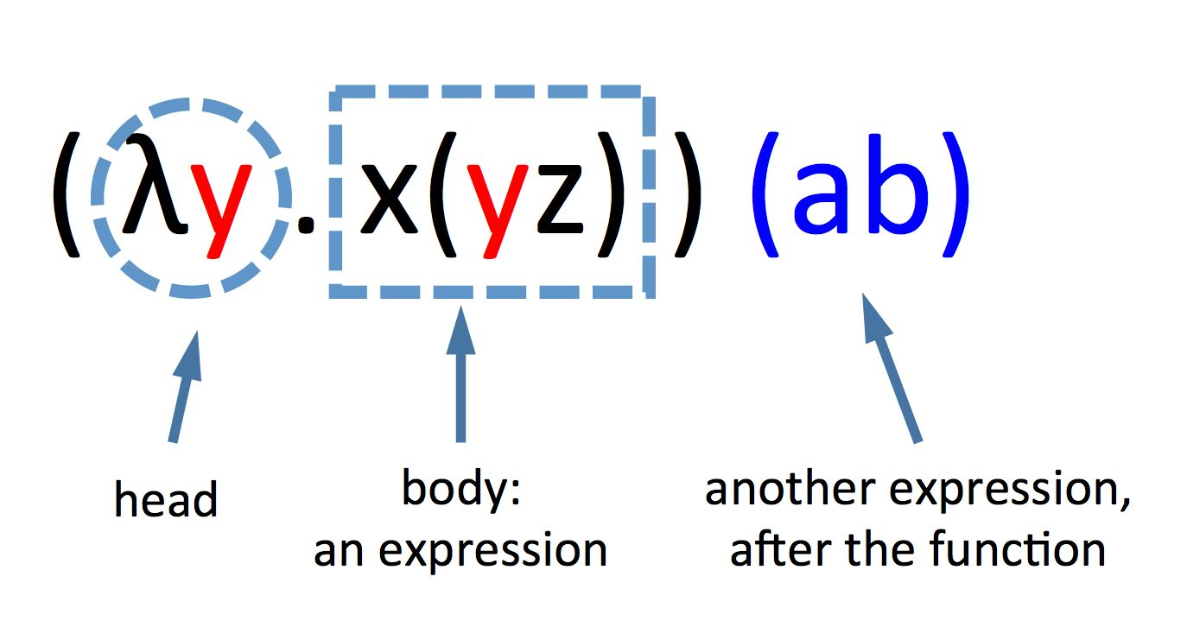
可逆计算的启发式推导
图灵机
Lambda演算
固定的机器（无限的数据）
无限复合的函数(常量值)

Slide 4
可逆计算理论的核心公式
Y = F(X)
= (F0+F1)(X0+X1)
= F0(X0) + Delta
App = Delta x-extends Generator<DSL>

Slide 5
可逆计算
DSL
App
Generator<DSL>
App
Delta
Generator<DSL>
App

Slide 6
差量无处不在
Delta
Delta
Delta
Generator<DSL>
App
Delta

Slide 7
差量流水线
GraphQL
界面
BizModel
Render
生成
XMeta
生成
生成
XPage
XORM
XView
_XORM
_XMeta
_XView
_XPage
生成
Excel

Slide 8
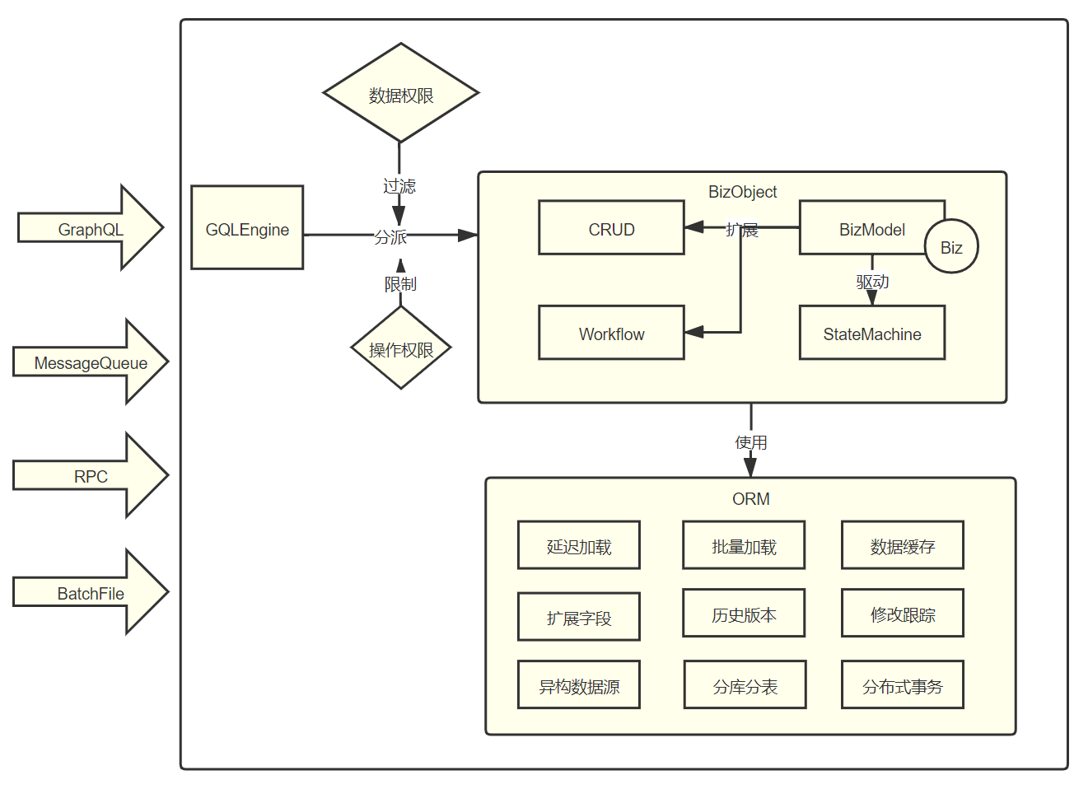
BizModel

Slide 9
在金融科技方面的应用
数据模型（自动生成数据访问层代码和数据库定义）
API接口模型（自动生成API接口和缺省实现）
TCP网络消息模型（自动解析和生成网络协议包）
批处理文件格式模型（自动生成和解析定长文件）
批处理任务模型（编配分布式批处理任务）
业务规则模型和数据有效性校验模型
业务处理流程模型
压力测试数据模型（自动生成具有指定分布的测试数据）
前端页面模型
报表模型

Slide 10
Nop与GPT
长期维护的生成式代码必须解决两个问题：
自校验：验证自身的正确性
差量修正：用差量来表达演化

Slide 11
Nop平台与GPT结合的策略
通过当前所使用DSL的xdef元模型（类似json schema但更紧凑）帮助GPT更快、更精确的理解DSL结构
通过可逆计算的差量合并规则，指导GPT直接返回差量描述
将返回差量合并到当前模型上，成为新的当前模型，在此基础上可以无限次与GPT沟通。

